Slide 1
第一章
数制与码制

Slide 2
学习要求：
掌握二、十、八、十六进位计数制及相互转换；
掌握二进制数的原码、反码和补码表示及其加减运算；
了解定点数与浮点数的基本概念；掌握常用的几种编码。

Slide 3
1.1 计数体制
一. 进位计数制
用一组统一的符号和规则表示数的方法。
二. 关于数的基本概念
1.数位: 数码在一个数中的位置称为数位。
2.基与基数: 在某种计数制中, 每个数位上用来表示数的数码符号的集合称为基, 集合的大小称为基数。
3.位权数: 在每个数位上的数码符号所代表的数值等于该数位上的数码乘上一个固定的数值。这个固定的数值就是这种计数制的位权数。
4.位权与基数的关系:各进位制中位权的值是基数的若干次幂。

Slide 4
1.1.1 十进制数
1. 数字符号：0,1,2,3,4,5,6,7,8,9共十个。 (数后面加D)
2. 特点：由低位向高位的进位原则是“逢十进一” 。
3. 基: {0-9} 基数：10
4. 权: 10的整幂次方称为10进制数的权。
5.记数法
位置计数法: 例123.45 读作 一百二十三点四五
按权展形式: 例
123.45=1×10²+2×10¹+3×10⁰+4×10⁻¹+5×10⁻²
数位不同，权值不同

Slide 5
1.1.2 二进制数的表示
1. 特点：逢2进位；
只有0和1两个符号。(数后面加B)
2. 表示：
对任意一个二进制数N, 用位置记数法可表示为:
用权展开式表示为
(N)₂=(a_{n-1} a_{n-2} … a₁ a₀. a₋₁ a₋₂… a_{-m})₂
(N)₂ = a_{n-1}×2^{n-1}+a_{n-2}×2^{n-2} +…+ a₁×2¹+a₀×2⁰+a₋₁ × 2⁻¹+ a₋₂×2⁻²+…+a_{-m}×2^{-m}
权值一般用十进制表示
例: (1011.01)₂=1 ×2³+0×2² +1×2¹+1×2⁰+0×2⁻¹+1×2⁻²
其中，a_{i}=0或1, n为整数部分的位数, m为小数部分的位数。

Slide 6
1.1.3 任意进制数的表示
对于任意一个r进制数N，
用位置记数法可表示为：
用权展开式可表示为：
(N) _{r}=(a_{n-1} a_{n-2} … a₁ a₀. a₋₁ a₋₂… a_{-m})_{r}
(N)_{r} = a_{n-1}×r^{n-1}+a_{n-2}×r^{n-2} +…+ a₁×r¹+a₀×r⁰+ a₋₁ × r⁻¹+a₋₂×r⁻²+…+a_{-m}×r^{-m}
其中，a_{i}=0,1,…r-1, n为整数部分的位数, m为小数部分的位数。

Slide 7
其他常用计数制：
八进制：
特点：有0--7共8个数字符号，
逢8进位。(数后面加O）
十六进制：
特点：有0--9及A--F共16个数字符号，
逢16进位。(数后面加H）
例：234.98 或 (234.98)₁₀
1101.11B 或 (1101.11)₂
725O 或 (725)₈
ABCD . BFH 或 (ABCD . BF)₁₆

Slide 8
1.1.4 二进制数的特点
只有两个数码, 很容易用物理器件来实现。
运算规则简单。
可使用逻辑代数这一数学工具。
节省设备

Slide 9
关于“二进制节省设备”的证明：
1）设n是数的位数，R是基数
R^{n}-----最大信息量
nR-----R^{n}个数码所需设备量
例：当R=10， n=3时，
最大信息量 R^{n}=10³=1000，
所需设备量为 nR=3×10=30；
当R=2时，要使信息量R^{n}≥1000，即 2^{n}≥1000，
则令n=10，有 R^{n}=2¹⁰=1024
此时设备量 nR=10×2= 20 < 30；
可知，同样为1000的信息量，二进制比十进制节省设备。

Slide 10
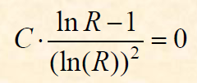
关于“二进制节省设备”的证明：
2）唯一性证明
设 N=R^{n} （N为最大信息量，n为R进制数的位数）
两边取对数，得： Ln(N)=ln(R^{n})=nLnR
令C=Ln(N)， 则： C=nLn(R)
两边同乘R，RC=nRLn(R) =>
对R求导数并令结果等于零，得：
则：
由此得到最小的 R=e=2.718 ,则取R=2。
所以：
lnR-1=0

Slide 11
1.2 数制转换
1.2.1 二进制数和十进制数的转换
1、二进制数→十进制数
按权展开式在十进制数域中计算
例如：

Slide 12
2、十进制数→二进制数
整数部分：除2取余法
例：将(58)₁₀转换成二进制形式
两边除以2，得：

Slide 13
整数部分
小数部分
两数相等，整数部分和小数部分必须相等，
可得 a_{o}=0
上式两边继续同时除以2:
可得 a₁=1
…
于是，可得： (58)₁₀ = (111010)₂

Slide 14
短除法：先求出的余数为低位。
余数
最低位
2
58
…0
2
29
…1
2
14
…0
(58)₁₀ = (111010)₂
2
7
…1
2
3
…1
2
1
…1
0
最高位

Slide 15
小数部分：乘2取整法
例：将(0.625)₁₀转换为二制形式
两边乘以2，得：
得: a₋₁=1

Slide 16
两边乘以2，得：
得: a₋₂=0
两边乘以2，得：
得: a₋₃=1
所以，（0.625）₁₀=（0.101）₂
注意：不能进行精确转换的情况

Slide 17
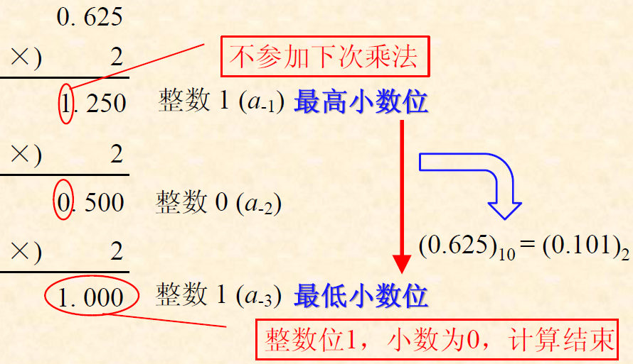
短乘法：先求出的整数为高位
注意：式中的整数不参加乘2运算

Slide 18
3、总结
十进制 → 非十进制数
十进制 → 二进制：
整数：除2取余；
小数：乘2取整。
十进制 → 十六进制：
整数：除16取余；
小数：乘16取整。
以小数点为起点求得整数和小数的每一位。
注：十进制转换成任意K进制数与上类似，整：除K取余，小数：乘K取整。
十进制 → 八进制：
整数：除8取余；
小数：乘8取整。

Slide 19
非十进制数 → 十进制数：
按相应的权表达式展开，再按十进制求和。
例：24.AH=2×16¹+4×16⁰+A×16⁻¹
=36.625
注：A～F分别用10～15代入。

Slide 20
例：
400.25 = （ ？ ）H
400/16=25 -----------余数=0（个位）
25/16=1 --------------余数=9（十位）
1/16=0 ---------------余数=1（百位）
0.25×16=4.0 --------整数=4（小数点后第一位）
即：400.25 = 190.4H

Slide 21
1.2.2 八进制数、十六进制数与二进制数的转换
因8=2³，可用3位二进制数表示1位八进制数
因16=2⁴，可用4位二进制数表示1位十六进制数
例：十六进制与二进制数码关系
二进制 十六进制
0000 ------------- 0H
0001 ------------- 1H
┇
1000 ------------- 8H
1001 ------------- 9H
二进制 十六进制
1010 ------------- AH
1011 ------------- BH
1100 ------------- CH
1101 ------------- DH
1110 ------------- EH
1111 ------------- FH

Slide 22
二进制与八进制转换
二进制转八进制：从小数点开始，将二进制数的整数和小数部分每三位分为一组，不足三位的分别在整数的最高位前和小数的最低位后加“0”补足，然后每组用等值的八进制码替代，即得八进制数。
八进制转二进制：与上面转换正好相反，一位八进制数用三位二进制数来替换。对于有小数的数，要对小数和整数部分分别处理。

Slide 23
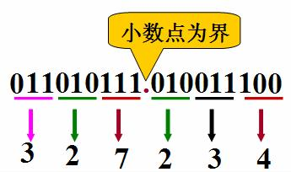
例：（11010111.0100111）₂ = （327.234）₈

Slide 24
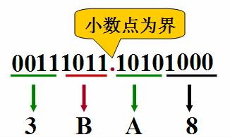
二进制数与十六进制数的相互转换
同二进制和八进制的转换类似，不同的在于将二进制数的每四位分为一组，用等值的十六进制码替代。或将一位十六进制数用四位二进制数来替换。
例: (111011.10101)₂=(3B.A8)_{H}

Slide 25
例：八进制： 2 5 7 ⋅ 0 5 5 4
二进制：010 101 111 ⋅ 000 101 101 100
十六进制： A F ⋅ 1 6 C
因此，(257.0554)₈=(10101111.0001011011)₂
=(AF.16C)₁₆

Slide 26
数制转换时，小数位数如何确定？
确定小数位数的依据：数值转换后的精度要求。
解：设 进制有i位小数，转换成 进制后保证同样精度需要j位小数。
这时最低位的值应相等，即：
两边取对数，得：
所以：
一般，取j为满足下列不等式的最小整数：

Slide 27
例：将（0.4071）10转换成八进制数，要求保持
的精度。
解：设八进制小数需j位，则j应满足：
将 代入，则得：
取满足此不等式的最小整数j=5.

Slide 28
即 (0.4071)₁₀ = (0.32003)₈

Slide 29
1.3 带符号数的代码表示
1.3.1 真值与机器数
1、真 值： 直接用"+"和"–"表示符号的二进制数，不能在机器使用.
2、机器数：将符号数值化了的二进制数,可在机器中使用。
3、一般将符号位放在数的最高位。
例： +1011 →
0 1 0 1 1
-1011 →
1 1 0 1 1

Slide 30
1.3.2 原码
又称"符号+数值表示", 对于正数, 符号位为0, 对于负数、符号位为1, 其余各位表示数值部分。
例： N₁ = +10011 N₂ = – 01010 [ N₁]_{原}= 010011 [N₂]_{原}= 101010
原码表示的特点:
(1)真值0有两种原码表示形式,
即 [ +0]_{原}= 00…0 [– 0]_{原}= 1 0…0
(2)表示范围：-127—+127（8位整数）

Slide 31
原码公式：
整数：真值N为整数，由n-1位二进制数字组成，则：
（含一位符号位）
定点小数：N为二进制小数，有n-1位小数组成，则：
（含一位符号位）

Slide 32
1.3.3 反 码
对于正数，其反码表示与原码表示相同，对于负数，符号位为1，其余各位是将原码数值按位求反。
例： N₁ = +10011 N₂ = – 01010 [ N₁]_{反}= 010011 [N₂]_{反}= 1 10101
反码表示的特点:
(1) 真值0也有两种反码表示形式，即 [ +0]_{反}= 00…0 [– 0]_{反}= 1 1…1
(2) 表示范围：-127—+127（8位整数）

Slide 33
反码公式：
整数：（含一位符号位）
定点小数：（含一位符号位）
m = n-1

Slide 34
1.3.4 补 码
对于正数，其补码表示与原码表示相同，对于负数，符号位为1，其余各位是在反码数值的末位加"1".
例： N₁ = +10011 N₂ = – 01010
[ N₁]_{补}= 010011 [N₂]_{补}= 1 10110
(1)真值0只有一种补码表示形式，即 [ – 0]_{补}= [– 0]_{反}+1= 1 1…1+1 = 1 0 0 … 0
丢弃
(2) 表示范围：-128—+127（8位整数）

Slide 35
补码公式：
整数：（含一位符号位）
定点小数：（含一位符号位）

Slide 36
补码的补充说明：
数学上，补码与其真值构成了以某一值（计算机的字长）为模的“模数系统”或“同余”结构的代数系统。
模：计量器的容量。
例：计算机的字长为L，模数为2^{L}。
1 0 0 1 9
+ 1 0 0 0 8
1 0 0 0 1 17
丢弃
在模16的系统中，17=1 （mod16）。
同余：在某一模数系统中，模数为n，如果a、b的
余数相同，则称a、b模n同余。

Slide 37
补码的应用：
例：钟表为模12的系统。
∙
12
∙
顺时针：+；逆时针：-；
∙
∙
由12点拨到3点：
9
●
3
∙
∙
∙
∙
1）12+3=15⬄15-12=3（mod12)
6
2) 12-9=3
12+（12-9）=3（mod12)
则，在模12的系统里：12-9=12+3=3
在模n的系统中，N与n-N是一对互补的数，
利用其特点可把减法变成加法运算。
[N]_{补}=2^{n}+N -2^{n-1} N < 0
取反加1

Slide 38
[x+y]补=[x]补+[y]补
[x-y]补= [x+(-y)]补
= [x]补+[-y]补

Slide 39
补码的补充公式：
反之亦然。
证：

Slide 41
应用1：
证：

Slide 43
表明：不论x为正或负，
总等于
[x]补的各位（含符号位）右移一位，且符号位保持不变。

Slide 44
应用2：
证：

Slide 45
综合以上两种情况，得证。
例：[x]_{补} = 10111011
[-x]_{补}= 01000100+1=01000101

Slide 46
例1：已知：－2^{n-1}< x <0，x为何值时等式
[x]_{补}=[x]_{原}成立。
解：1、以四位二进制为例

Slide 47
2、一般性说明：
由于－2^{n-1}< x <0， [x]_{原}=2^{n-1} － x
[x]_{补}=2^{n} + x
为满足[x]_{原}=[x]_{补}
有： 2^{n-1} － x = 2^{n} + x
则：2×x = 2^{n-1} － 2^{n}
x = － 2^{n-2}
结论：当－2^{n-1}< x <0时，一个n只有一个 x= － 2^{n-2}使等式 [x]_{补}=[x]_{原}成立。

Slide 48
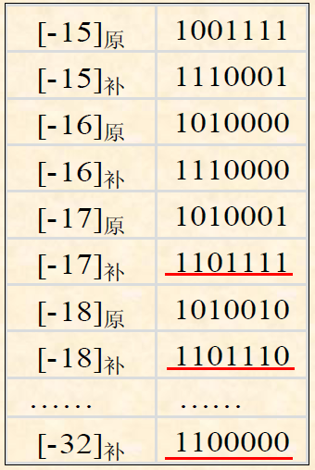
例2：已知x为二进制数，[x]补 = 11x₁x₂x₃x₄x₅，若x<-16，则x₁、x₂、x₃、x₄、x₅应满足什么条件？
解：
所以：x₁=0， x₂、x₃、x₄、x₅ 取任意的0或1。

Slide 49







Slide 50
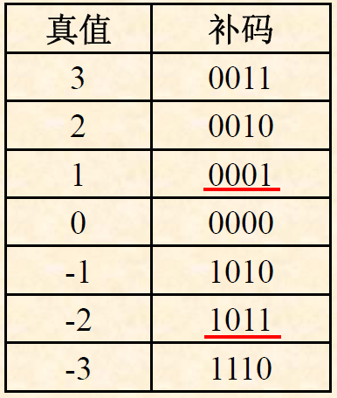
例3：已知[x]_{补}>[y]_{补}，是否有x>y？
解：举例说明：
例如：
[-2]_{补}=1011 > [1]_{补}=0001， 但是：-2 < 1
所以： 此结论不一定成立。

Slide 51
1.3.5 机器数的加、减运算
一、原码运算
1、符号位不参与运算,单独处理。
2、设A、B表示绝对值，有下列两类八种情况。
(+A)+(+B)=(+A)-(-B) (-A)+(-B)=(-A)-(+B)
同号数相加或异号数相减，运算规则为绝对值相加，取被加(减)数的符号。
(+A)-(+B)=(+A)+(-B) (-A)-(-B)=(-A)+(+B)
同号数相减或异号数相加。运算规则为绝对值相减，取绝大值较大者的符号。

Slide 52
例：N₁ =－0011，N₂ = 1011求[ N₁ +N₂]_{原}和 [ N₁ －N₂]_{原}。
解：[ N₁ ]_{原}＝10011，[ N₂ ]_{原}＝01011
求[ N₁ +N₂]_{原}，绝对值相减，有
1 0 1 1
－) 0 0 1 1
同号数相减或异号数相加
1 0 0 0
结果取N₂的符号，即：
[ N₁ +N₂]_{原}＝01000
真值为： N₁ +N₂＝1000

Slide 53
求[ N₁ －N₂]_{原}，绝对值相加，有
同号数相加或异号数相减
0 0 1 1
＋) 1 0 1 1
1 1 1 0
结果取N₁的符号，即：
[ N₁ －N₂]_{原}＝11110
真值为： N₁ －N₂＝－1110

Slide 54
二、反码运算
用反码进行运算时，两数反码的和等于两数和的反码。
[ N₁ +N₂]_{反}＝ [ N₁]_{反}+ [ N₂]_{反}
[ N₁ －N₂]_{反}＝ [ N₁]_{反}+ [－ N₂]_{反}
符号位也参加运算，当符号位有进位时，应在结果的最低位再加“1”（即循环进位）。
反码与原码的关系：
[[N]_{反}]_{反}=[N]_{原}

Slide 55
例： 已知 N₁ =－0011，N₂ = 1011求[ N₁ +N₂]_{反}和 [ N₁ －N₂]_{反}。
解： [ N₁ ]_{反}＝11100， [ N₂ ]_{反}＝01011,
[ N₁ +N₂]_{反}= [ N₁]_{反+} [N₂]_{反}
=11100 + 01011
= 01000
1 1 1 0 0
＋) 0 1 0 1 1
1 0 0 1 1 1
＋)
1
0 1 0 0 0
真值为：N₁ +N₂=1000

Slide 56
[ N₁ ]_{反}＝11100，[ N₂ ]_{反}＝01011, [－ N₂ ]_{反}＝10100
[ N₁ －N₂]_{反}＝ [ N₁ ]_{反}+[ －N₂]_{反}
= 11100 + 10100
1 1 1 0 0
＋) 1 0 1 0 0
1 1 0 0 0 0
[ N₁ －N₂]_{原}=[[N₁ －N₂]_{反}]_{反}
=[10001]_{反}
=11110
＋)
1
1 0 0 0 1
真值为： N₁ －N₂=－1110

Slide 57
三、补码运算
可以证明有如下补码加、减运算规则：
[ N₁ +N₂]_{补}＝ [ N₁]_{补}+ [ N₂]_{补}
[ N₁ －N₂]_{补}＝ [ N₁]_{补}+ [－ N₂]_{补}
此规则说明补码的符号位参与加减运算。
补码与原码的关系：
[[N]_{补}]_{补}=[N]_{原}

Slide 58
例： 已知 N₁ =－0011，N₂ = 1011求[ N₁ +N₂]_{补}和 [ N₁ －N₂]_{补}。
解： [ N₁ ]_{补}＝11101， [ N₂ ]_{补}＝01011, [－ N₂ ]_{补}＝10101
[ N₁ +N₂]_{补}= [ N₁ ]_{补}+[ N₂]_{补}=11101+01011
1 1 1 0 1
＋) 0 1 0 1 1
[ N₁ +N₂]_{补}=01000
丢弃
1 0 1 0 0 0
真值为： N₁ +N₂=1000

Slide 59
[ N₁ ]_{补}＝11101，[ N₂ ]_{补}＝01011, [－ N₂ ]_{补}＝10101
[ N₁ －N₂]_{补}= [ N₁ ]_{补}+ [－N₂]_{补}=11101+10101
1 1 1 0 1
＋) 1 0 1 0 1
1 1 0 0 1 0
[ N₁ －N₂]_{原}=[[N₁ －N₂]_{补}]_{补}
=[10010]_{补}
=11110
丢弃
真值为： N₁ －N₂=－1110
补码加法减法运算：符号位有进位则丢弃。

Slide 60
1.4 数的定点表示与浮点表示
1.4.1 数的定点表示
即小数点的位置固定不变, 一般可固定在任何位置, 但通常固定在数值部份的最高位之前或最低之后, 前者表示纯小数, 后者表示纯整数。但机器中并没有小数点, 仅仅是一种默认。

Slide 61
纯小数，即：2^{-n}≤|N|≤1-2^{-n}
纯整数，即：1≤|N|≤2^{-n}-1
1 1 1 0 1 1 0 1
1 1 1 0 1 1 0 1
符号
•小数点
符号
•小数点
n位数值
n位数值
如果运算结果小于2^{-n}(或1)，称出现了"下溢"，一般作为0处理，结果大于1- 2^{-n}(或2^{n}-1)，称出现了"上溢"，一般会停机或进入出错处理程序。

Slide 62
1.4.2 数的浮点表示
定点数的数域较小。若既要能表示很小的数，又要能表示很大的数，则采用浮点表示法比较合适。
数的浮点表示法是指表示一个数时，其小数点的位置是浮动的，实际上是数的指数计数法在计算机中的具体体现，解决了定点表示中取值范围过窄的问题。

Slide 63
浮点表示中，数由两部分构成：阶码部分和尾数部分。
一般形式为： N=2^{J}×S
其中2^{J}称为N的阶码（指数）部分，表示小数点的位置，S为N的尾数部分，表示数的符号和有效数字。

Slide 64
浮点数的规格化
在浮点数中，为了在尾数中表示最多的有效数据位， 同时使浮点数具有唯一的表示方式，规定尾数部分用纯小数给出，且最高数值位非0，
规格化数可以提高运算精度。例如：
如果尾数的数值部分只有4位，则后一种表示将产生误差。

Slide 65
例：
N=2¹⁰ 0.1010
０
１
０
０
１
０
１
０
阶符
阶码
尾符
尾数
机器零：浮点数的尾数为零或阶码为最小数
上溢：数的阶码大于机器所能表示的最大阶码
下溢：数的阶码小于机器所能表示的最小阶码

Slide 66
浮点数的运算
1)加减法：
若 J₁ =J₂，则：
若J₁ ≠ J₂ 则需要先对阶再按上式进行计算
例： N₁=2¹¹*0.1011 N₂=2⁰¹*0.1100
对阶：使J₁=J₂=11 则Ｎ₂=2¹¹*0.0011
2)乘除法：

Slide 67
1.5 数码和字符的代码表示
1.5.1 十进制数的二进制编码
简称为二——十进制码，即用若干位二进制数来表示一位十进制数。这种编码既具有二进制数的形式又具有十进制数的特点。
➢ 8421 BCD码
➢ 余3码
➢ 2421 BCD码
BCD------Binary-Coded-Decimal

Slide 68
一、8421 BCD码
简称8421码。按4位二进制数的自然顺序，取前十个数依次表示十进制的0～9，后6个数不允许出现，若出现则认为是非法的或错误的。
冗余码：1010、1011、1100、1101、1110、1111
8421码是一种有权码，每位有固定的权，从高到低依次为8, 4, 2, 1，如 : (0111) _{8421码}=0×8+1×4+1×2+1×1=7

Slide 69
8421码的特点：
1）与四位二进制数的表示完全一样;
2）1010—1111为冗余码
3）8421码与十进制的转换关系为直接转换关系
例:（0001 0011.0110 0100)_{8421BCD}=(13.64)₁₀
4) 运算时按逢10进1的原则,并且要进行调整
调整原则: 有进位或出现冗余码时,
加法+6调整;
减法 -6调整.

Slide 70
8421码运算举例:
例1: 8+9=17
例2: 7+6=13
0 1 1 1
+) 0 1 1 0
1 1 0 1
1 0 0 0
+) 1 0 0 1
1 0 0 0 1
进位
+) 0 1 1 0
+) 0 1 1 0
丢弃
1 0 0 1 1
有进位，
+6调整
0 1 1 1
冗余码，
+6调整

Slide 71
数码
余三码
二、余3码
0000
对某数的自补码指只要该码自身取反，便可得到该码所对应的十进制数对某数的补码。
由8421码加3形成。
0001
0010
1)是一种无权码。
0
0011
1
0100
2)有六个冗余码。
（0000、0001、0010、1101、1110、1111）
2
0101
3
0110
3）对9的自补码。
4
0111
5
1000
例：(4)_{余3码}=0111; (5)_{余3码} =1000
(0111)_{9自补}=1000 即0111按位取反。
6
1001
7
1010
8
1011
4）如果两个余3码相加没有进位，
则和数要减3，否则和数要加3。
9
1100
1101
1110
1111

Slide 72
例1：计算0100+0110
例2：计算1000+1001
0 1 0 0
＋) 0 1 1 0
1 0 0 0
＋) 1 0 0 1
无进位，
和数减3
有进位，
和数加3
1 0 1 0
1 0 0 0 1
－)
0 0 1 1
+)
0 0 1 1
0 1 1 1
进位
1 0 1 0 0
所以：0100+0110=0111
所以：1000+1001= 0100

Slide 73
三、2421 BCD码
简称2421码。按4位二进制数的自然顺序，取前8个数依次表示十进制的0～7，8和9分别为1110和1111。其余6个数不允许出现，若出现则认为是非法的或错误的。这只是2421码的一种编码方案。
2421码是一种有权码，每位有固定的权，从高到低依次为2, 4, 2, 1，如 : 2421码0111=0×2+1×4+1×2+1×1=7
2421码1110=1×2+1×4+1×2+0×1=8

Slide 74
2421码的编码方案：
代码 | 方案1 | 方案2 | 方案3/4
0 | 0000 | 0000 | 0000
1 | 0001 | 0001 | 0001
2 | 0010 | 1000 | 0010/1000
3 | 0011 | 1001 | 0011/1001
4 | 0100 | 1010 | 0100/1010
5 | 0101 | 1011 | 1011/0101
6 | 0110 | 1100 | 1100/0110
7 | 0111 | 1101 | 1101/0111
8 | 1110 | 1110 | 1110
9 | 1111 | 1111 | 1111
对九自补

Slide 75
二进制数
自然码
8421码
2421码
5421码
余三码
0000
0
0
0
0
0001
1
1
1
1
0010
2
2
2
2
0011
3
3
3
3
0
中
间
10
个
码
0100
4
4
4
4
1
0101
5
5
2
前
后
各
5
个
码
0110
6
6
3
0111
7
7
4
1000
8
8
5
5
1001
9
9
6
6
1010
10
前
10
个
码
7
7
1011
11
5
8
8
1100
12
6
9
9
1101
13
7
1110
14
8
1111
15
9

Slide 76
1.5.2 可靠性编码
能减少错误，发现错误，甚至纠正错误的编码称为可靠性编码。
格雷码
奇偶校验码
海明码

Slide 77
编码本身不易出错→格雷码
纠错的三个层次
出错能检查出来→奇偶校验码
检查并能纠错→海明码
纠错是以增加硬件为代价的

Slide 78
一、格雷码
在一组数的编码中，如果任意相邻的代码只有一位二进制数不同，即为格雷码。
典型二进制格雷码编码规则：
例：13的格雷码：
1 1 0 1
1 0 1 1

Slide 79
十进制 | 二进制 | 四元GREY码 | 三元GREY码 | 二元GREY码
0 | 0000 | 0000 | 000 | 00
1 | 0001 | 0001 | 001 | 01
2 | 0010 | 0011 | 011 | 11
3 | 0011 | 0010 | 010 | 10
4 | 0100 | 0110 | 110
5 | 0101 | 0111 | 111
6 | 0110 | 0101 | 101
7 | 0111 | 0100 | 100
8 | 1000 | 1100
9 | 1001 | 1101
10 | 1010 | 1111
11 | 1011 | 1110
12 | 1100 | 1010
13 | 1101 | 1011
14 | 1110 | 1001
15 | 1111 | 1000
第一项改变最右边的码元，第二项改变右起第一个为1的码元左边的码元。。。

Slide 80
格雷码的特点：
两个码字的对应比特取值不同的比特数称为这两个码字的海明距离。
十进制 | 二进制 | GREY1
0 | 0000 | 0 0 0 0
1 | 0001 | 0 0 0 1
2 | 0010 | 0 0 1 1
3 | 0011 | 0 0 1 0
4 | 0100 | 0 1 1 0
5 | 0101 | 0 1 1 1
6 | 0110 | 0 1 0 1
7 | 0111 | 0 1 0 0
8 | 1000 | 1 1 0 0
9 | 1001 | 1 1 0 1
10 | 1010 | 1 1 1 1
11 | 1011 | 1 1 1 0
12 | 1100 | 1 0 1 0
13 | 1101 | 1 0 1 1
14 | 1110 | 1 0 0 1
15 | 1111 | 1 0 0 0
⒈ 海明距离＝1
例：
⒉ 循环特性
n一定时最大数的第n位为1，其余各位为0 。
⒊ 具有反射特性
第n位为反射位，以第n位的0、1交界处为轴上下对称。
⒋一个n位的格雷码，可由n－1位格雷码产生。
方法：在n－1位码前加0，再作对称镜像。

Slide 81
典型二进制格雷码转换成二进制数的方法：
例：7的典型格雷码为 0100
( 0 1 0 0)_{G}
=(0 1 1 1 )_{B}
0
1
1
1

Slide 82
步进码的形成：
例：由7的步进码：11100 ；
产生8的步进码：11000
左移一位
“7”步进码
1
1
1
0
0
取反
1
1
1
0
0
0
“8”步进码
1
1
0
0
0

Slide 83
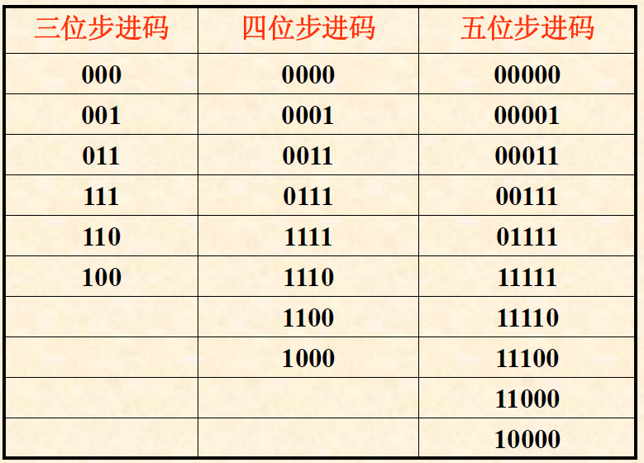
步进码
n位步进码，取2n个表示形式。

Slide 84
十进制 | 二进制 | GREY1 | 步进码 | GREY2
0 | 0000 | 0000 | 00000 | 0000
1 | 0001 | 0001 | 00001 | 0001
2 | 0010 | 0011 | 00011 | 0011
3 | 0011 | 0010 | 00111 | 0010
4 | 0100 | 0110 | 01111 | 0110
5 | 0101 | 0111 | 11111 | 1110
6 | 0110 | 0101 | 11110 | 1010
7 | 0111 | 0100 | 11100 | 1011
8 | 1000 | 1100 | 11000 | 1001
9 | 1001 | 1101 | 10000 | 1000
10 | 1010 | 1111
11 | 1011 | 1110
12 | 1100 | 1010
13 | 1101 | 1011
14 | 1110 | 1001
15 | 1111 | 1000
反射
循环
格雷码应用：
循环计数

Slide 85
二、奇偶校验码
由信息位和校验位(冗余部分)两部分组成。校验位的取值可使整个校验码中的1的个数按事先的规完成为奇数（称为奇校验）或偶数（称为偶校验）。
一般对任何n位二进制位，只增加一位检验位，便可构成(n+1)位奇或偶校验码。设奇偶校验码为C₁C₂C₃…C_{n}P,则检验位可表示成：
(偶校验码) 或
(奇校验码)

Slide 86
⑴组成: 信息位＋校验位（1位）＝奇偶校验码
1的个数为奇数→奇校验码
1的个数为偶数→偶校验码
码中：
由信息位和校验位(冗余部分)两部分组成。校验位的取值可使整个校验码中的1的个数按事先的规完成为奇数或偶数。

Slide 87
⑵ 简单的奇偶校验码：
数码 | 信息位 | 校验位 |  | 奇校验码 | 偶校验码
 | 8421BCD | 奇 | 偶
0 | 0000 | 1 | 0 | 00001 | 00000
1 | 0001 | 0 | 1 | 00010 | 00011
2 | 0010 | 0 | 1 | 00100 | 00101
3 | 0011 | 1 | 0
4 | 0100 | 0 | 1
5 | 0101 | 1 | 0
6 | 0110 | 1 | 0
7 | 0111 | 0 | 1
8 | 1000 | 0 | 1 | 10000 | 10001
9 | 1001 | 1 | 0 | 10011 | 10010
以8421BCD码为例
奇校验位：
P＝B₈ B₄ B₂ B₁ 1
偶校验位：
P＝B₈ B₄ B₂ B₁
… …
… …

Slide 88
⑶ 检错
只能检出单个错误或奇数个错，但不能纠错。
校验：
P’＝B₈ B₄ B₂ B₁ P
奇校验：P’＝1 正确
偶校验：P’＝0 正确
例: 奇校验传送 1001：
解: 校验位 P=1, 奇校验码为:10011
正确传送时:
P’＝B₈ B₄ B₂ B₁ P
=1 0 0 1 1=1
不正确传送时:设接收码为10111
出错
P’＝B₈ B₄ B₂ B₁ P
=1 0 1 1 1=0

Slide 89
奇偶校验码可发现奇数位错误，但不能
发现偶数位错误。如
1 0011010→ 1 0011011
出现的错误, 但并不知道是哪一位出了错.虽然
1 0 0 1 1 0 1 0→ 1 0 0 1 1 0 0 1出现了错误，
但我们无法知道。

Slide 90
三、海明码
可以检验一位错误并且可以定位的可靠性编码。
结构：信息位(4位)+校验位(3位) （以BCD码为例)
7 6 5 4 3 2 1
组织：
I₄ | I₃ | I₂ | P₃ | I₁ | P₂ | P₁
校验规则（偶校验）：
校验位置于2^{i}码位上(i=0,1,2…)
例：求0100的海明码
P₃ P₂ P₁
0 | 1 | 0 | 1 | 0 | 1 | 0

Slide 91
海明码的分组表
 | 码 位 7 6 5 4 3 2 1
P1 | I4 I2 I1
P2 | I4 I3 I1
P3 | I4 I3 I2
将码位号用二进制表示，在例的方向由下往上，如码位号为6，由下往上填110，然后将每位相应的码元在列的方向填在该码位为“1”的位置。例码位为6的码元为I3，在它列下填2个I3。

Slide 92
海明码校验和：
S_{i}=0 无错；S_{i}=1 出错。（i=0,1,2）
海明码错误定位:
S₂S₁S₀为000说明无错;
S₂S₁S₀为111至001表明一位出错位置。
例：接收 0 1 1 1 0 1 0
错
I₄ I₃ I₂ P₃ I₁ P₂ P₁
S2=1；S1=0；S0=1 说明第五位出错。

Slide 93
3个校验方程形成的校验结果S₂S₁S₀共有8种不同的取值，可以指示7个码元的出错。即3个校验码最多指出2³-1个码元的错误，其中信息码元个数为(2³-1)-3。
对于n位信息码，k位校验码，可推论得：
(2^{k}-1)-k=n
因此检验位数r为可满足下列不等式的最小整数： 2^{k}>=k+n+1

Slide 94
海明码信息位与校验位的关系：
海明码位数+1
其中k为校验位位数；n为信息位位数。
k
n_{max}
海明码位数
1
0
1
2
1
3
3
4
7
4
11
15
5
26
31
6
57
63
7
120
127
8
247
255

Slide 95
1.5.3 字符代码
对十进制数字、英文字母和专用符号进行编码，使计算机能够对其进行直接处理。它们的编码称为字符代码。
ASCII码(美国标准信息交换码)是一种7位代码，有26个大写的英文字母、26个小写的英文字母、10个数字符号、34个专用符号，总共96个，称为图形字符，此外还有32个控制字符。
注：数字0, 1, …, 9与字符0, 1, …, 9是不同的.
计算机中用一个字节(8位)表示一个字符，其中7位为标准码，最高位填入奇偶校验位。好处是低7位仍保持7位标准码的编码，高位奇偶校验位不影响计算机的内部处理和输入输出规则。

Slide 96
作业：
课后题第1、2、4、8、9、10、11、12、16、17、19题

